Slide 1
Base de Datos I
Structured Query Language (SQL)
UNIDAD 4: Combinación de tablas
Clase N° 6
Consultas multitabla (JOIN)
Profesor:
Eduardo Mónaco

Slide 2
TEMAS A DESARROLLAR
Concepto de consultas multitabla
Left Join
Right Join
Inner Join
Union

Slide 3
Consultas Multitabla
Como mencionamos previamente, trabajamos con base de datos relacionales. Esto significa que tenemos tablas relacionadas entre sí. Y dentro de esas tablas, tenemos filas relacionadas con filas de otras tablas. Pero...
¿Cómo hacemos para traer la información de una tabla y la información de aquella con la que está relacionada?
Una sentencia muy útil para unificar información de tablas relacionales es el JOIN.

Slide 4
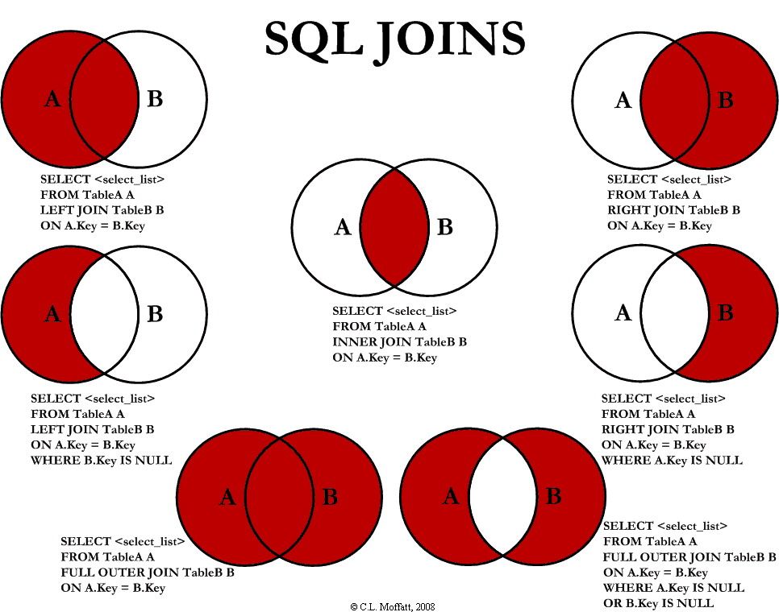

Slide 5
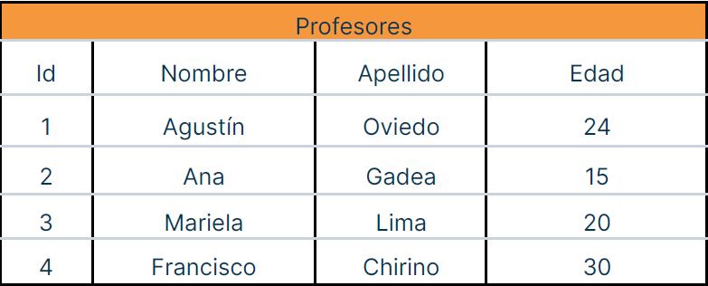
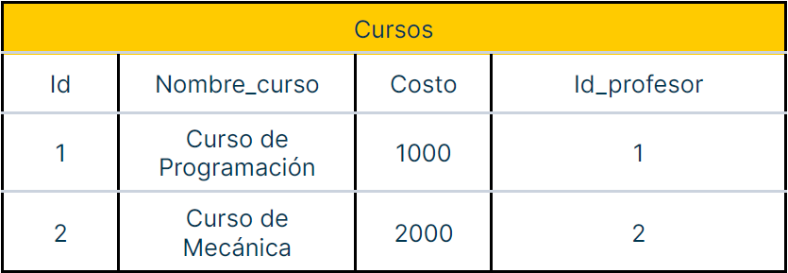

Slide 6
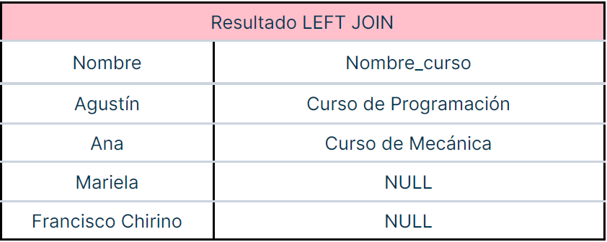
Si nos fijamos en el resultado de la consulta, podemos ver que trajo todas las filas de la tabla de la izquierda, sin importar si las filas tenían coincidencia o no.

Slide 8
Si nos fijamos en el resultado de la consulta, podemos ver que trajo todas las filas de la tabla de la derecha, sin importar si las filas tenían coincidencia o no.

Slide 9
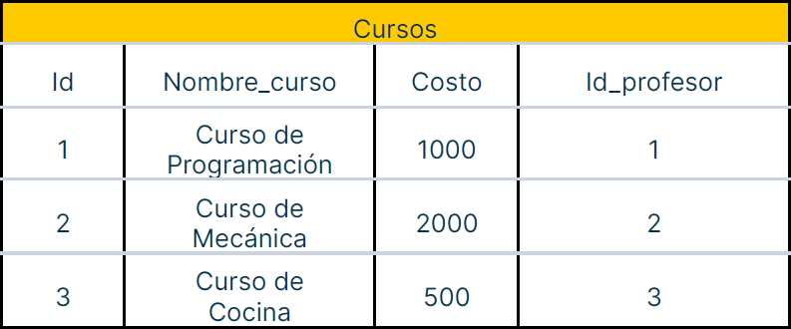

Slide 10
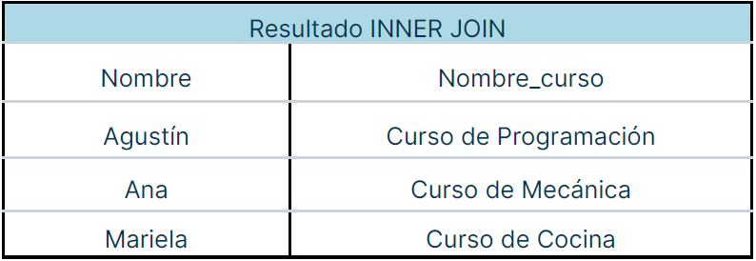
Gracias al INNER JOIN, podemos mostrar todos los nombres de los profesores, junto al nombre del curso a cargo. Solemos decir que “es el profesor de x curso, porque tienen asignado su id en la tabla curso.”

Slide 11
Operador UNION
Se utiliza para combinar el conjunto de resultados de dos o más SELECT.
Cada SELECT dentro de UNION debe tener el mismo número de columnas.
Las columnas también deben tener tipos de datos similares
Las columnas de cada SELECT también deben estar en el mismo orden.

Slide 12
Este ejemplo devuelve una lista única de nombres de empleados, combinando los de 2023 y 2024, eliminando los nombres duplicados.
UNION ALL funciona de la misma manera con la única diferencia que este si permite registros duplicados…

